Slide 1
Математический диктант
Выполнили: ученицы 7А класса Кучкарова Алиса, Тулыбаева Наталья
Проверила: учитель ИКТ Цыбикова Тамара Раднажаповна

Slide 2
Сумма углов треугольника
Существует ли треугольник с углами 103°,137°,40°.
Найдите третий угол треугольника , если два его угла равны 27°,70°.
Существует ли треугольник у которого два тупых угла
Один из углов равнобедренного треугольника равен 140° .Найдите остальные углы.
В треугольнике АВС <А=40°, <В=50°. Какой это треугольник: остроугольный, прямоугольный или тупоугольный

Slide 3
Сумма углов треугольника
1. Существует ли треугольник с углами 103°,137°,40°.
Нет
Да
Невозможно ответить

Slide 4
Сумма углов треугольника
2. Найдите третий угол треугольника , если два его угла равны 27°,70°.
93°
104°
83°

Slide 5
Сумма углов треугольника
3. Существует ли треугольник у которого два тупых угла
Нет
Да
Невозможно ответить

Slide 6
Сумма углов треугольника
4. Один из углов равнобедренного треугольника равен 140°. Найдите остальные углы.
40°
20°, 20°
Невозможно вычислить

Slide 7
Сумма углов треугольника
5. В треугольнике АВС <А=40°, <В=50°. Какой это треугольник: остроугольный, прямоугольный или тупоугольный
Остроугольный
Тупоугольный
Прямоугольный

Slide 8
Молодец, правильно!
К списку вопросов →

Slide 9
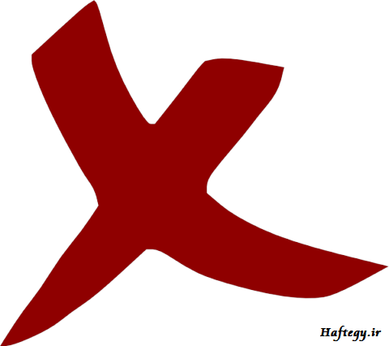
Неверно, попробуй еще раз!
К списку вопросов →

